Slide 1
Mahinasozlikda mexanik islov berishning yangi usullari

Slide 2
Avtomatlashtirish
Ishlab chiqarishni avtomatlashtirish
.
Agar ilgari faqat bir nechta korxonalar analog CNC mashinalari bilan jihozlangan bo'lsa, bugungi kunda kompaniyalarning yarmidan ko'pi raqamli CNC mashinalaridan foydalanadi.
Asta-sekin, ular aqlli CNC bilan yuqori tezlikda markazlari bilan almashtirildi.
Ilmiy muassasalarda virtual haqiqat markazlari murakkab ishlab chiqarishni loyihalashtirish, har bir tsexning modellarini yaratish imkonini beradiVirtual muhit yuqori texnologiyali ishlab chiqarish xodimlarini o'qitish uchun ishlatiladi

Slide 3
Lazer xususiyatlari
Ishlab chiqarishdagi so'nggi yangiliklardan biri lazerlarni qo'llashdir. Mashinasozlikda ular metallni kesish uchun ishlatiladi.
Lazerli kesish avtomatlashtirilishi va takroriy harakatlarni amalga oshirish uchun dasturlashtirilishi mumkin. Bu ishchilarning kuchini tejaydi va inson xatosi xavfini kamaytiradi.
Mashinasozlikda avtomatlashtirilishi mumkin bo'lgan yana bir element payvandlash hisoblanadi. Lazer nurlari katta o'lchamli metall qismlarni ulash uchun javob beradi. Havoda va argon muhitida foydalanish mumkin. Bu vaqtni va , xarajatlarni va pulni tejash imkonini beradi, shuningdek, ishlab chiqarishni "inson omili"xavfidan himoya qiladi.

Slide 4
Detallarni ishlab chiqarish yangi usullari
Lazerli qatlamli sintez usuli titan, alyuminiy yoki issiqlikka chidamli po'latdan murakkab geometrik shakli bo'lgan qismlarni etishtirishdir. Lazer metall kukuni eritadi va uning qismini bir necha soat ichida ishlab chiqaradi. Bugungi kunda texnologiya aviatsiya dvigatellarining qismlarini etishtirish uchun ishlatiladi.
Mahsulotlarni etishtirish uchun 3D modellashtirish qo'llaniladi. Grafik dasturlarda muhandislar batafsil rejalar tuzadilar. Standart dasturlar bunday mashaqqatli ish uchun mos emas, shuning uchun ishlab chiqarishda maxsus muhandislik paketlari qo'llaniladi.
Bozor raqobati korxonalar egalarini ishlab chiqarish tezligi va mahsulot sifatini oshirish uchun yangi echimlar izlashga majbur qiladi. Ilmiy institutlar innovatsion texnologiyalar uchun asos tayyorlamoqda.

Slide 5
O’ta mustahkam materiallar
Ular avtomobil, aviatsiya va kosmik sanoati mutaxassislari o'nlab yillar davomida minimal vaznga ega bo'lgan, ammo ayni paytda yuqori kuchga ega bo'lgan yangi materiallarni ishlab chiqishda ishtirok etmoqda.
Ushbu xususiyatlar qanchalik yuqori bo'lsa, ushbu sohalarda ishlab chiqarilgan transport vositalari iqtisodiy, ekologik jihatdan xavfsizroq va ishonchli bo'ladi. Mashinasozlik texnologiyasini inqilob qilishni taxmin qiladigan yangi turdagi qotishmalarni sintezi muvaffaqli bo'ldi. Qotishma kimyoviy formula — Al20Li20Mg10Sc20Ti30 bilan belgilanadi.
Tarkibi beshta ma'lum metalning aralashmasi: magniy, alyuminiy, litiy, titan va scandia. Materialning zichligi alyuminiy zichligidan oshmaydi va uning kuchi titandan oshib ketdi.

Slide 6
Ishqalanishni bartaraf etish
Ikki xil materialning ishqalanishini makroskopik darajada deyarli nolga kamaytirish imkonini beradigan usul.
Shuning uchun olimlar nanozarrachalar darajasida ishqalanishni rda atomik tortishish makro miqyosda o’rgandi, ishqalanishga olib keladigan tartibsizliklardan ko'ra muhimdir.
Bir tomoni Grafen bilan qoplangan, boshqa sirt esa olmos-uglerod tarkibiga qo'llanilgan, shundan so'ng, har ikkala sirt ham bir-biriga ko'chib o'tdi. Kichkina olmoslar o'z tekisligidan chiqib, sirtlar orasiga tushib qolganda, ishqalanish koeffitsienti deyarli nolga aylandi. Ushbu texnologiyaning ta'sir mexanizmi, bir qatlamning nanoshariklari o'zgartirilgan vazifasini bajaradigan Grafen pufagiga asoslangan.

Slide 7
Raqamli Boshqaruv Dastgohlar
Raqamli boshqaruv dastgoxlar (CNC stansiyalari) 16 dunyoning eng etakchi mamlakatlaridagi eng yirik ilmiy va texnik loyihalardan biri sifatida ko'rsatilmoqda. 2020 yilga kelib aviatsiya va kosmonavtika, kema qurish, avtomobilsozlik, energetika uskunalari sohasida Xitoy ishlab chiqarish uchun yuqori sifatli CNC mashinalari 70-80% milliy talablarga javob beradi.
2006 yilda "Dalian Machine Tools Group" kompaniyasi Xitoyda birinchi to'qqiz okli CNC mashinasini muvaffaqiyatli ishlab chiqdi. O'sha paytda Toshiba kompaniyasi 4 to'qqizta okli CNC-mashinalarini ishlab chiqdi.
Hozirgi vaqtda CNC mashinalari va asosiy funktsional qismlari import katta ta'sir ko'rsatadi. Masalan, CNC tizimlari uchun amal qiladi, bunday tizimlar 90% hali xam Yaponiyadan ("Fanuc" va "Mitsubishi") va Germaniya ("Siemens")dan import qilinadi.
Zavod 95% xalqaro ilg'or darajaga erishishga intilayotganligini va qolgan 5% bir korxona yoki hatto bitta sanoat tomonidan amalga oshirilmasligini xabar qildi, mamlakatning sanoat ishlab chiqarishi temir, po'lat, metallurgiya, sinov va shu kabi qo'shma sa'y-harakatlarni amalga oshirishi kerak.

Slide 8
O'z-o'zini tozalaydigan bo'yoq
Mashinasozlikning rivojlanishi ajoyib g'oyalar va tayyor mahsulotlarning ko'rinishiga mutlaqo yangi yondashuv paydo bo'lishini o'z ichiga oladi.
Yaqinda Yaponiyaning "Nissan" avtoulovi bu yo'nalishda o'z rivojlanishini taqdim etdi. Biz o'z-o'zini tozalash xususiyatlariga ega bo'lgan avtomobil bo'yoqlari haqida gapiramiz, buning natijasida avtomobilni parvarish qilish harakati minimallashtiriladi.
Ushbu ta'sir nanozirrachalardan iborat Ultra yupqa qatlam bilan ta'minlanadi. Bu ifloslantiruvchi moddalarni yo'q qiladi:
  mashina yog'i;
  chang;
  organik erituvchilar;
  uglevodorod yoqilg'isi va boshqalar.

Slide 9
Yangi xususiyatli plastic materiallar
Nemis muhandislari bu masalani davom ettirdilar: ular vositani osonlashtirishni taklif qilishdi. Bu mos tolasi qo’shilgan plastik metall qismlar, almashtirish orqali amalga oshirildi.
Plastmassaning organik moddalarga chidamliligini ta'minlash uchun uning tarkibida Termoreaktiv moddalar qo'shildi. To'qimalarining oldindan tayyorlangan shakllarda amalga oshirildi, bu esa keyingi ishni bartaraf etishga imkon berdi.
Sinov modeli metall analogga qaraganda ancha engilroq, shovkinsiz va iqtisodiy tejamkor bo’ldi.

Slide 10
Xavodan engil material
Boeing tomonidan taqdim etilgan innovatsion texnologiya mashinasozlik dunyosida haqiqiy yangilikga aylandi - tarkibida 99,99% havoga ega bo'lgan Ultra engil Mikrolattice materialidir. Haddan tashqari yengillik tufayli, yangi materialning kichik bir qismi tuklar yoki momaqaldiroq kabi havoda suzishga qodir.
Bundan tashqari, u:
  juda moslashuvchan,
  zarba assimilyatsiya qilish qobiliyatiga ega,
  yuqori bosimga chidamli bo'lishi mumkin,
  50% deformatsiyadan keyin asosiy tuzilishni tiklaydi.

Slide 11
5-оkli ishlov berish
5-okli ishlov berish, bir vaqtning o'zida besh xil ok bo'ylab bir qismini yoki chiqib ketish asbobini harakatlantirish uchun CNC dan foydalanadi. Bunday ishlov berish juda murakkab qismlarni ishlab chiqarish imkonini beradi, shuning uchun u ayniqsa aerokosmik yoki mashinasozlik sohasida juda mashhur.
Biroq, bir necha omillar 5-eksenel ishlov berishning eng keng qo'llanilishiga yordam berdi. Ular orasida:
Printsipga maksimal yaqinlashish-bitta o'rnatish uchun bitta ishlov berish (ba'zan "bir vaqtning o'zida" deb ataladi), bu esa ish vaqtini qisqartiradi va samaradorlikni oshiradi.
Mahsulotning geometriyasining murakkab qismlariga kirishning qulayligi va kesish asbobini yoki stolni burish qobiliyati tufayli asbob egasi bilan to'qnashishdan qochish qobiliyati.
Mashina vositasi va ishlov berish davrining ishlash muddatini optimallashtirish va yaxshilash. Bunga asbobni / stolni burish orqali erishiladi, natijada optimal holat va kesish traektori saqlanadi.

Slide 12
Mahinasozlikda mexanik islov berishning istiqbolli yo’nalishlari
Ko'p maqsadli CNC mashinalarini qo'llash
Plazma – mexanik ishlov berish
SKM (super qattiq materiallar) dan ishlangan asboblardan foydalanish)
Kichik o'lchamli CNC mashinalarini qo'llash.
Lazer va suv nimchasi – abraziv kesish mashinasi.
Ultra yengil materiallarni ishlab chiqarish.

Slide 13
МKo'p maqsadli RDB dastgohlarр
Zamonaviy RDB dastgohlari quyidagi xususiyatlarga ega:
CNC qurilmalari va avtomatik asboblarni almashtirish bilan jihozlangan, bu esa yordamchi vaqtni qisqartiradi va qayta tayorlash imkonini oshiradi.
asbob-uskunalar magazini mavjudligi, yakuniy operatsiyalarning yuqori aniqligi.
ko'p maqsadli mashinalarni nazorat qilish tizimlari va signal tizimi bilan tavsiflanadi.
RDB dastgohi tugunlarining pozitsiyasini raqamli ko'rsatish, adaptiv nazoratning turli shakllari mavjud.

Slide 14
МPlazma – mexanik ishlov berish
Plazma-mexanik ishlov berish (PMIB) – bu metallarga ishlov berishning i birlashtirilgan usullaridan va unda plazma bilan isitish hamda metal kesish birlashtirilgan.
PMIB yuqori mustahkan va chidamli , past magnitli va korroziyaga chidamli po'latlarni, shuningdek, titan va issiqlikka chidamli qotishmalarga ishlob berishda ishlatiladi.
Plazma – bu moddaning to'rtinchi holati bo’lib ionlangan gazdir. PMIB uchun uskunaning asosiy elementlari – bu plazmatron (plazma mash'alasi), quvvat manbai, gaz va suv ta'minoti tizimi va manipulyator bilan nazorat qilish tizimi.
PMIB ishlov berishda maxsus metall kesish datgohlari ishlatiladi. Plazmatronni ishlov beriladigan qismga nisbatan muayyan holatda o'rnatish va mustahkamlash manipulyator yordamida amalga oshiriladi.

Slide 15
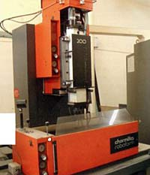
O’ta kattiq materiallarni (O’KM) ishlatish
O’KM dan yasalgan asbobdan foydalanish yangi texnologik imkoniyatlarni ochadi.
Bu turli xil xususiyatli materiallarga, shu jumladan, ishlov berishni uchun kiyin materiallarga ishlov berish imkonini beradi. O’KM li asboblarni ishlatishda nozik, yukka devorli qismlarga ishlov berish imkoni paydo bo’ladi, masalan, devor qalinligi 0,2 mm bo'lgan qismlarni ochish.

Slide 16
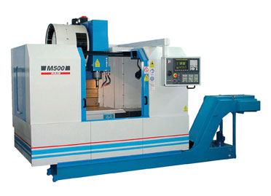
Kichik dastgohlardan foydalanish
“Omega" RDB tizimi tokar, freza va boshqa o'rta sinfdagi dastgohlarni boshqarish uchun mo'ljallangan.
Tizimning funktsional imkoniyatlari:
6 koordinatali ok nazoratini ta'minlaydi va 8 tagacha diskret buyruqlar bajaradi.

Slide 17
Lazer va suv nimchalari + abraziv bilan kesish
Lazerni kesish hozirda metal materiallarni kesishning eng
mukammal usuli hisoblanadi.
Lazer qurilmasida ishlab chiqarilgan qismlarning sifati barcha ma'lum standartlarga javob beradi va keyinchalik mexanik ishlov berish talab qilinmaydi.
Suv nimchalari+abraziv kesish-sovuq kesish usuli bo’lib, chiqib ketish zonasida issiqlik ta'siri o’tmaydi, metall strukturasini o'zgartirmasdan, chekkalari qattiqlashmaydi.

Slide 18
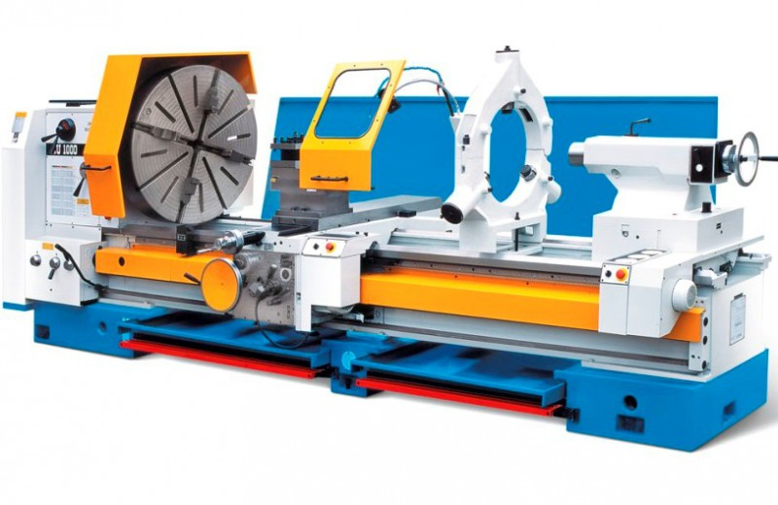
Токар-винт kesuvchi станок CU1250

Slide 19
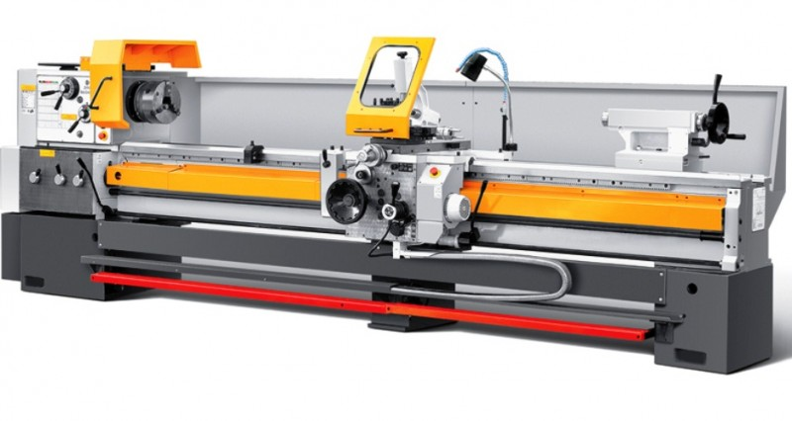
Универсал токарlik dastgohi CU400M/1000

Slide 20
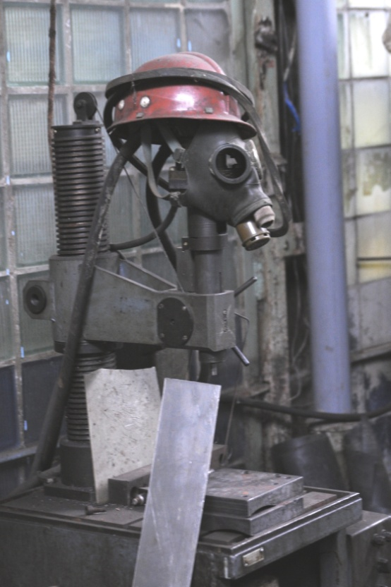
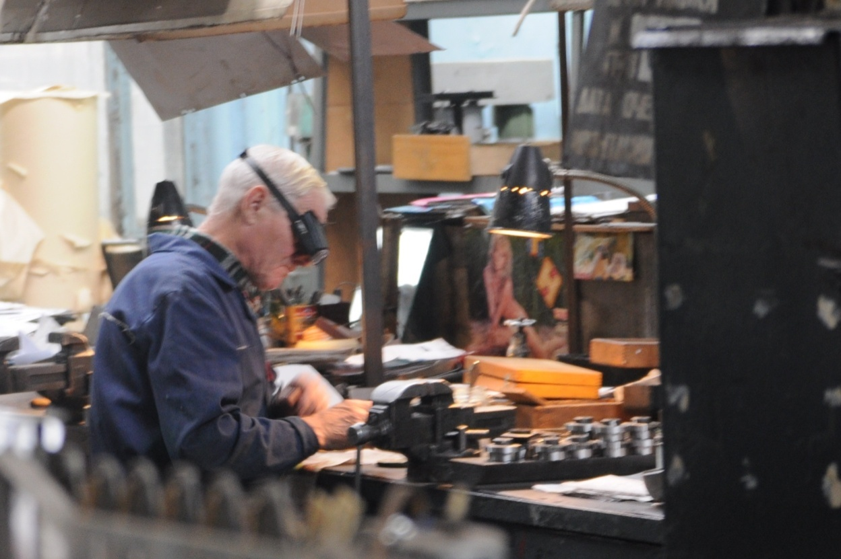
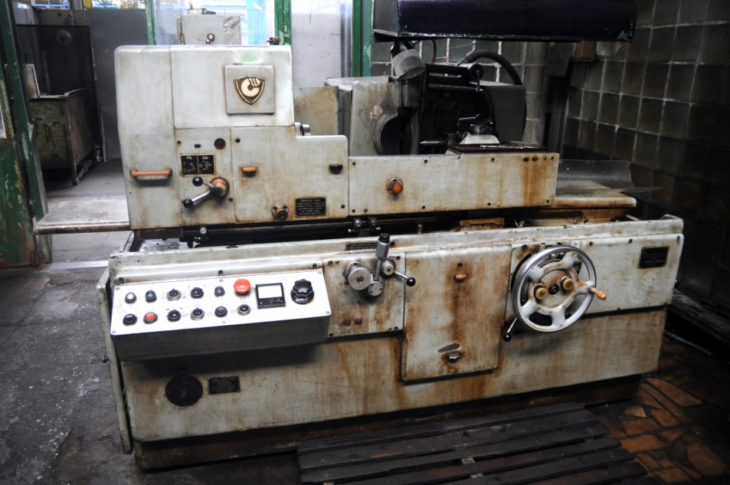
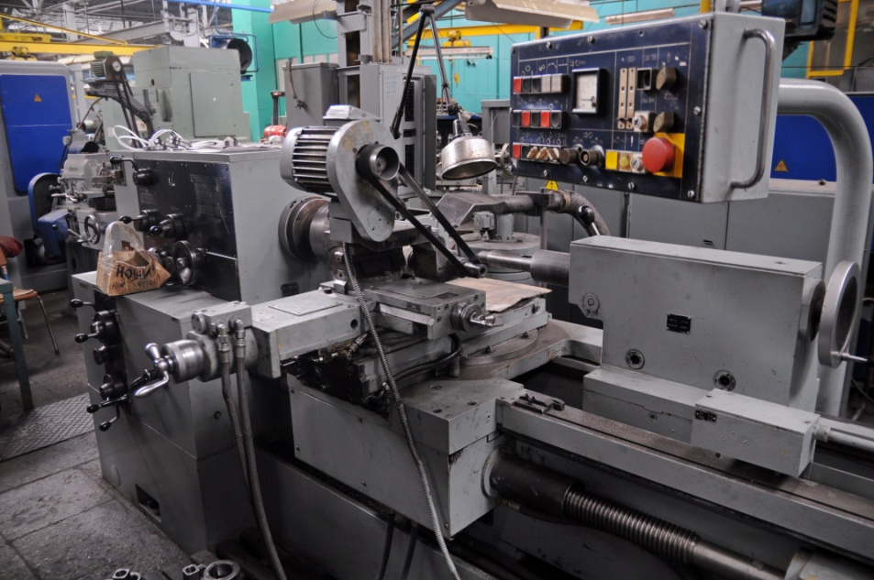
Zamonaviy jihozlanish

Slide 21
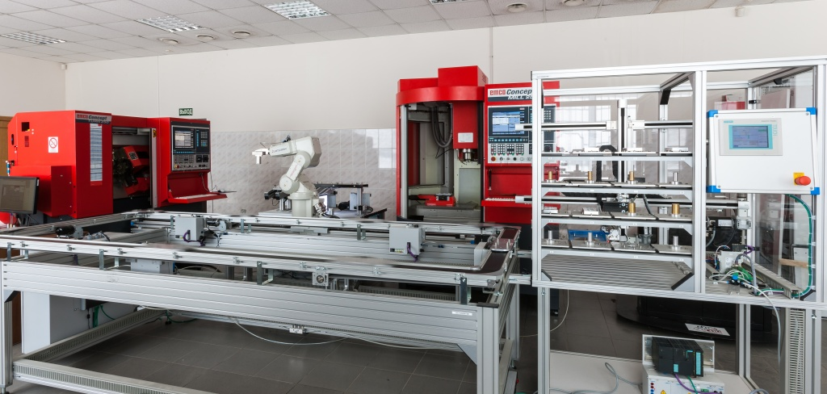
Zamonaviy jihozlanish

Slide 22
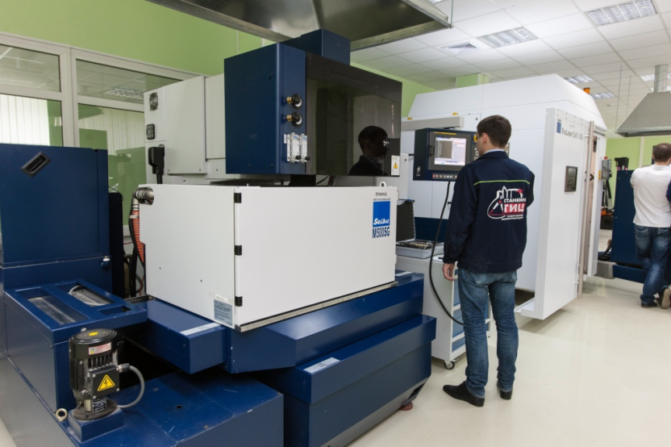
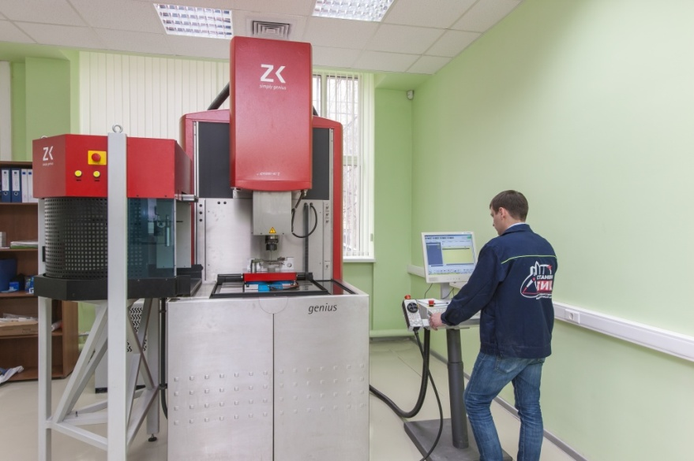
Zamonaviy jihozlanish
Yukori kuvvatli nurlar bilan ishlov

Slide 23
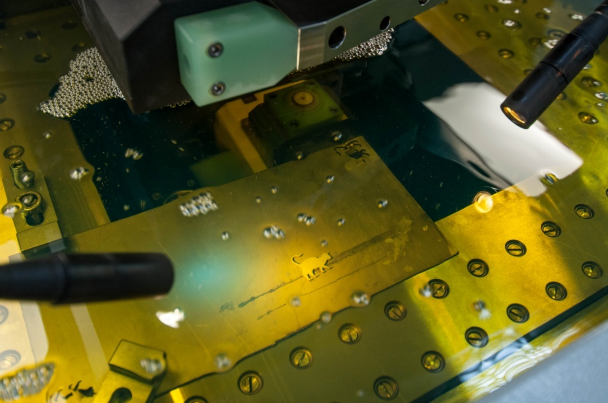
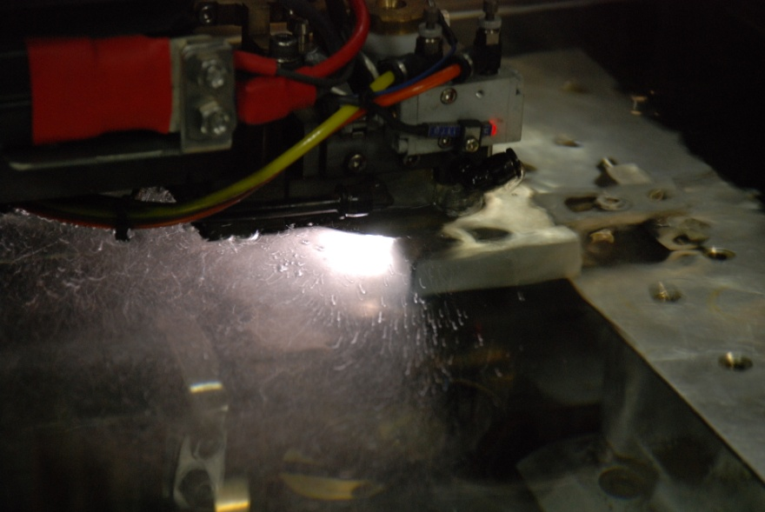
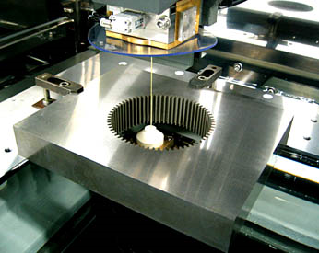
Zamonaviy jihozlanish

Slide 24
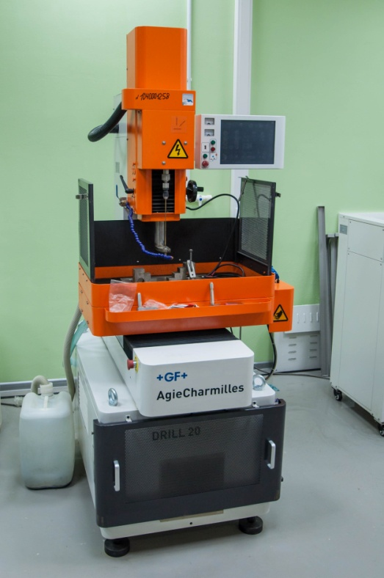
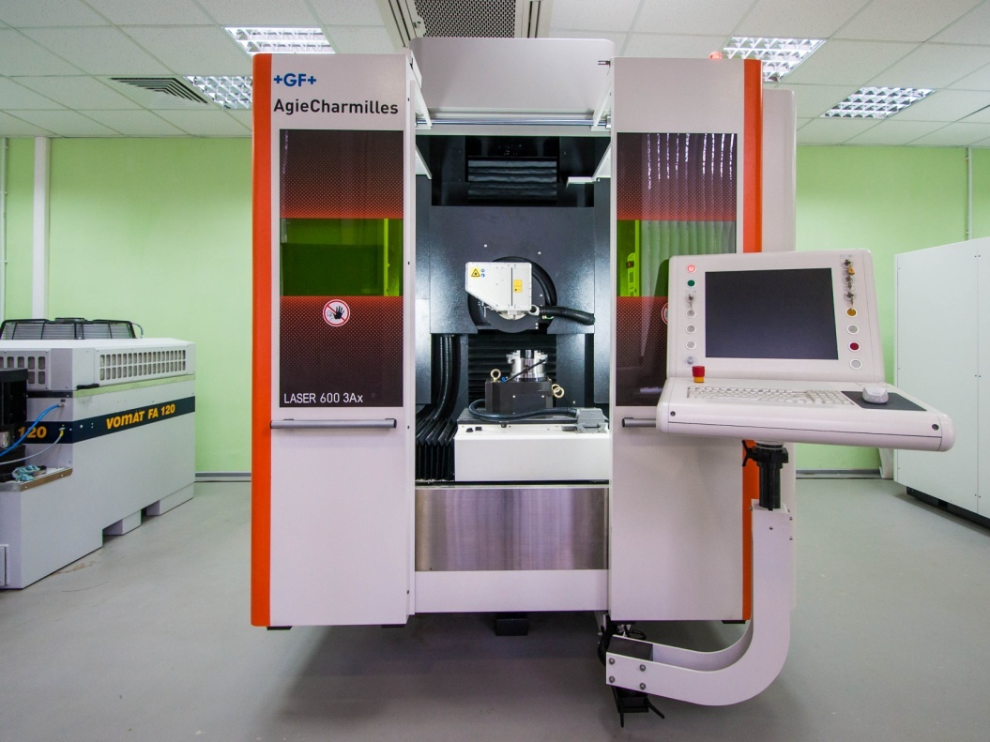
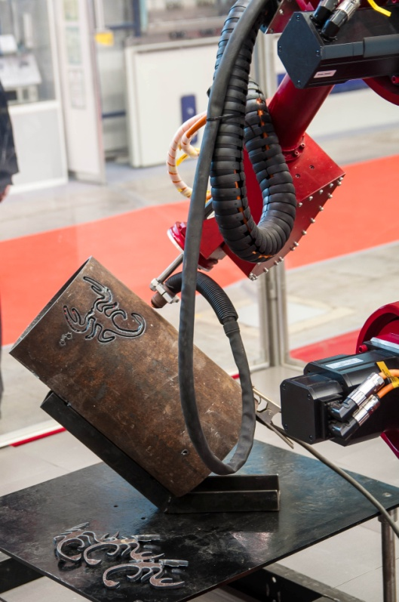
Zamonaviy jihozlanish
Yukori kuvvatli nurlar bilan ishlov berish

Slide 25
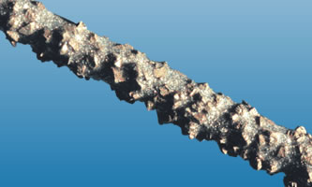
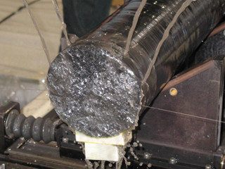
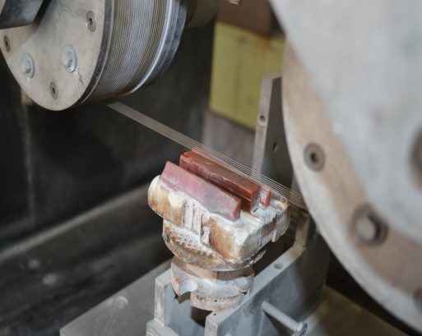
Zamonaviy jihozlanish
Оlmos sim bilan kesish

Slide 26
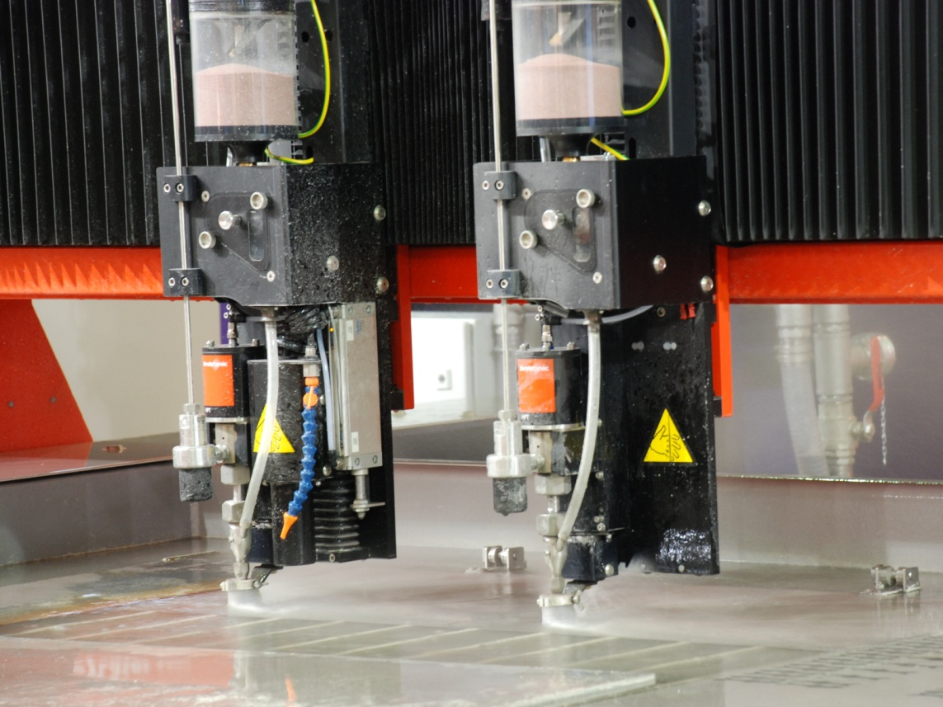
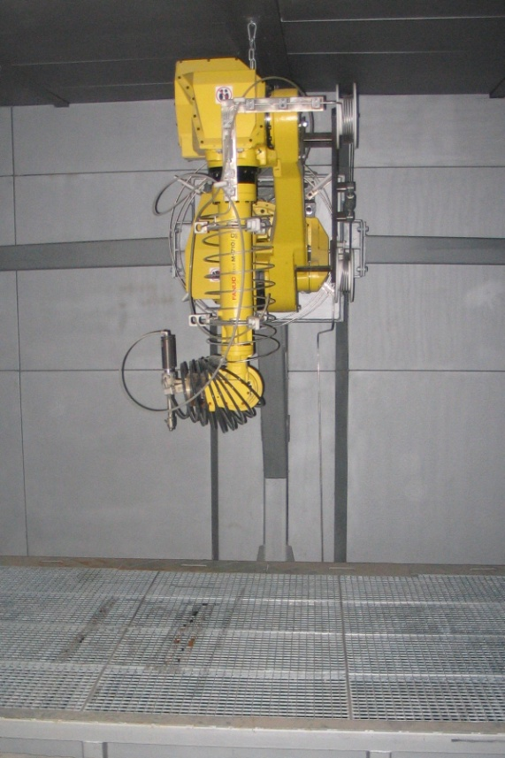
Zamonaviy jihozlanish
Suv nimchalari+abraziv bilan kesish

Slide 27
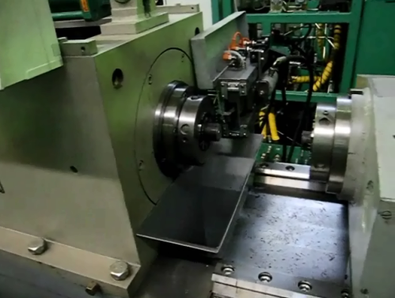
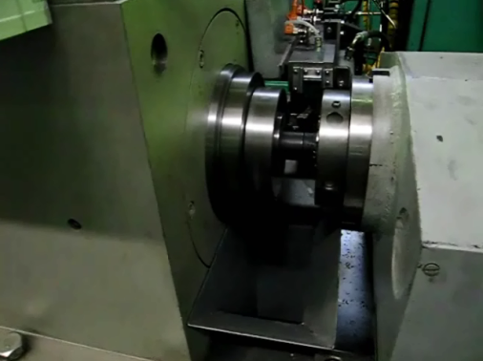
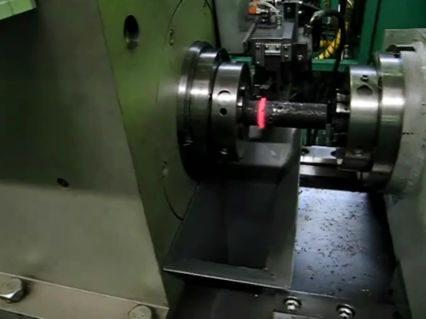
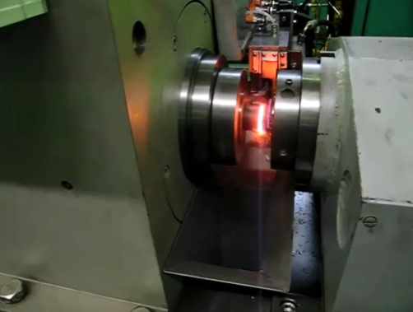
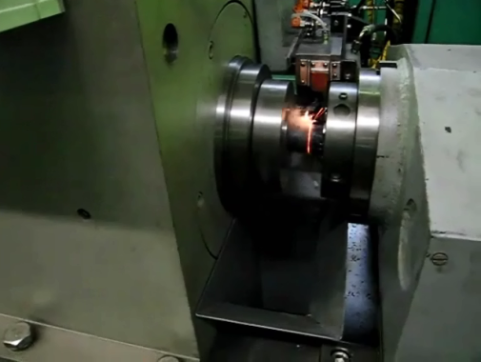
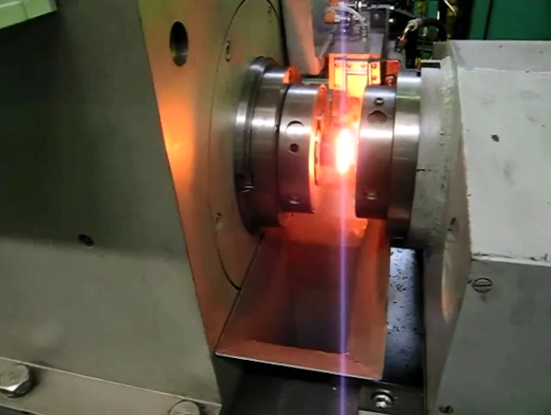
Zamonaviy jihozlanish
Ishqalanish bilan payvandlash

Slide 28
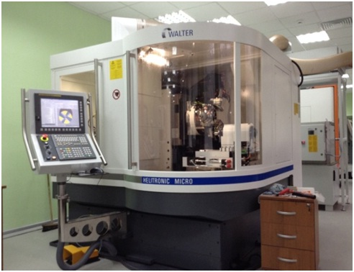
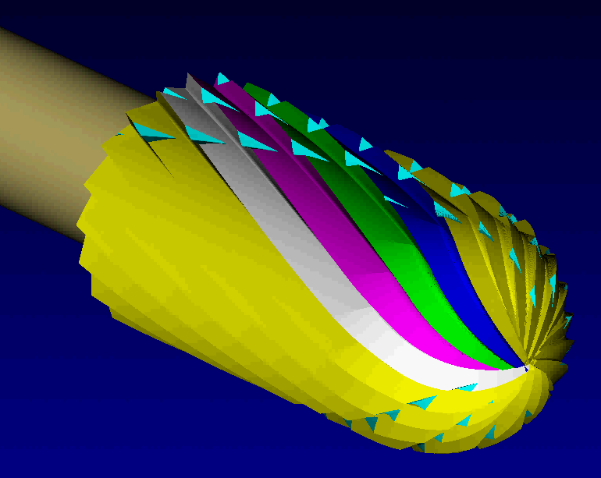
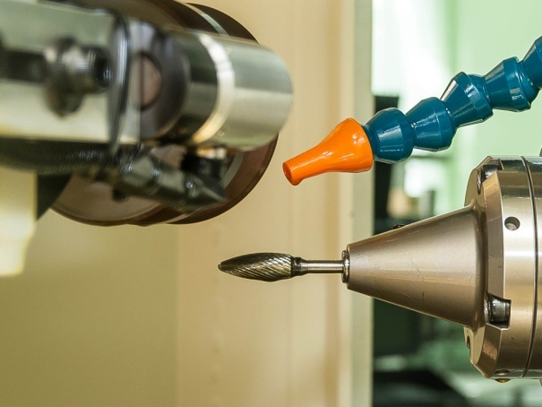
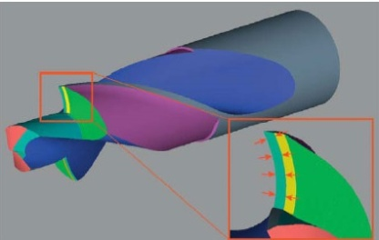
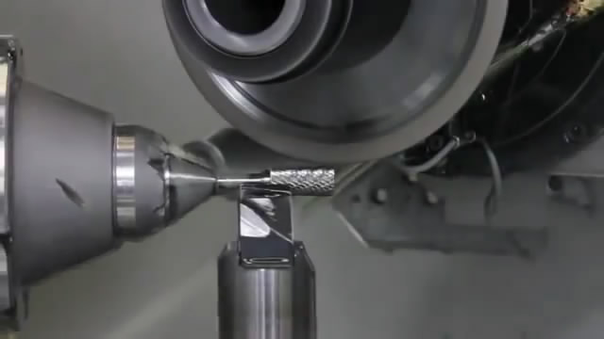
Zamonaviy jihozlanish
Yukori aniq kesuv asboblarni charhlash

Slide 29
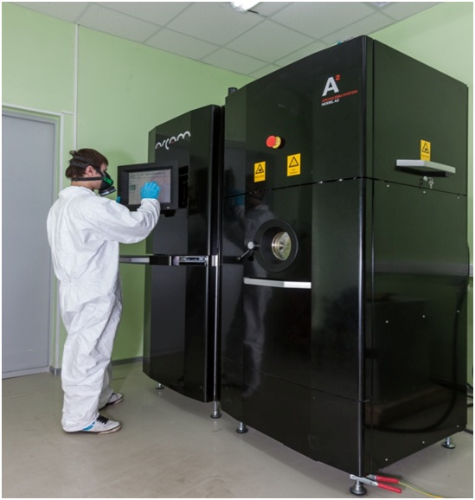
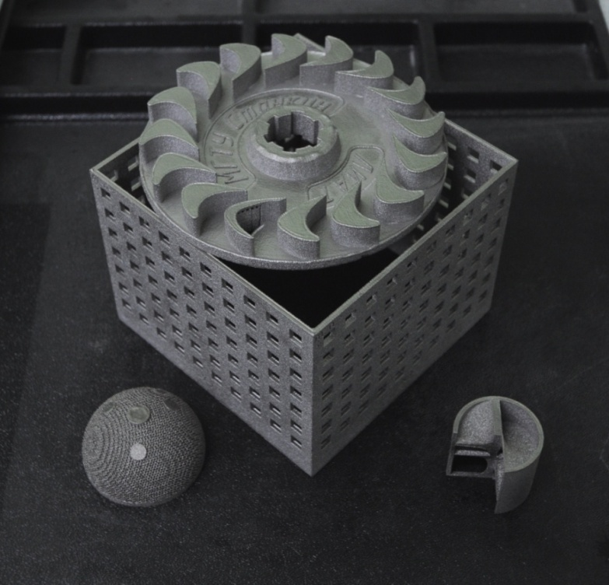
Zamonaviy jihozlanish
Metallarda 3D ishlov

Slide 30
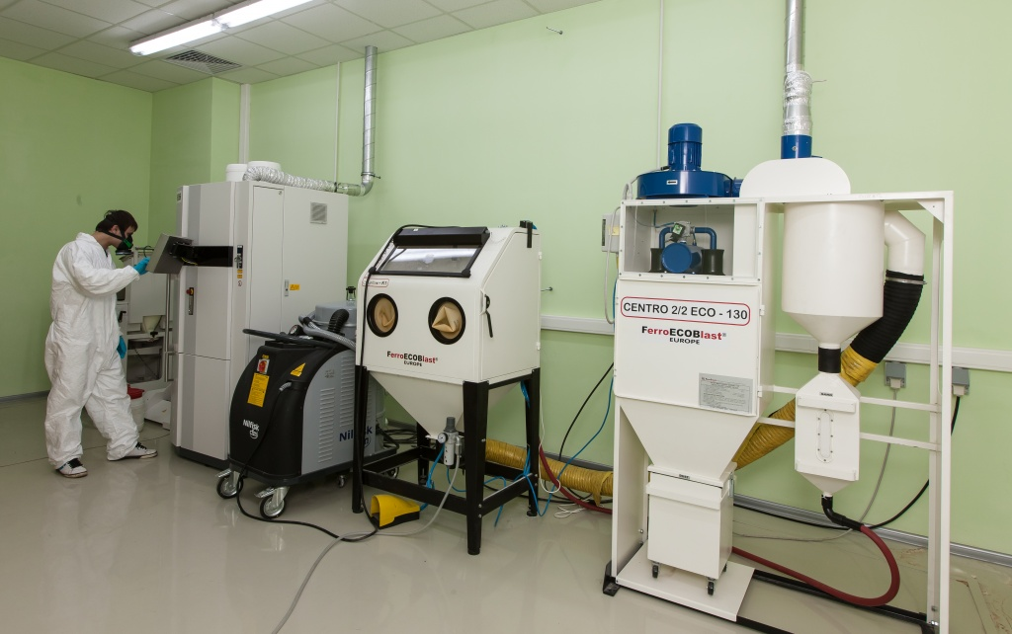
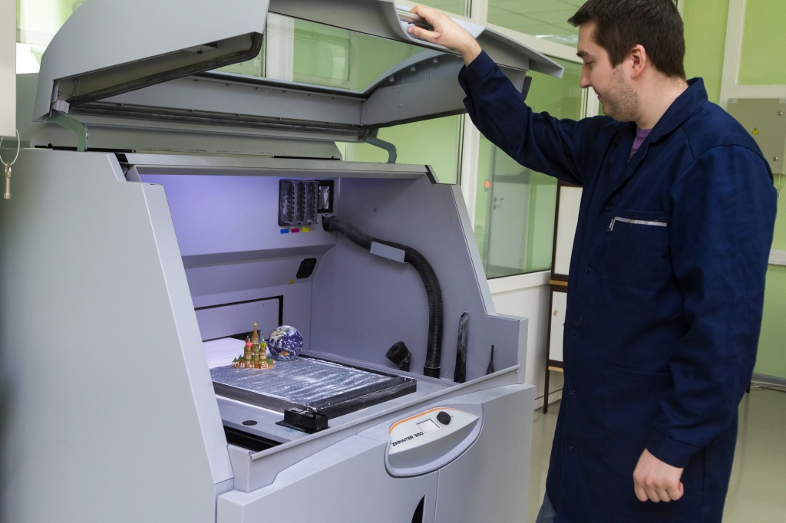
Zamonaviy jihozlanish
Plastik kukularga 3D ishlov

Slide 31
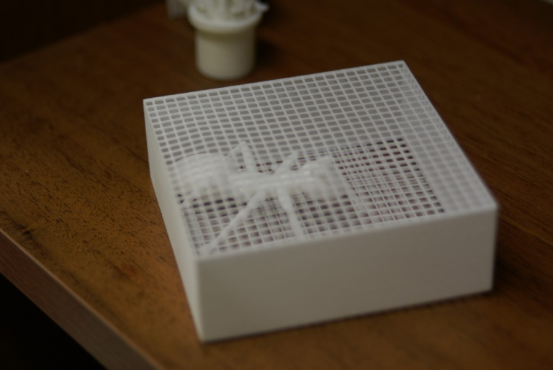
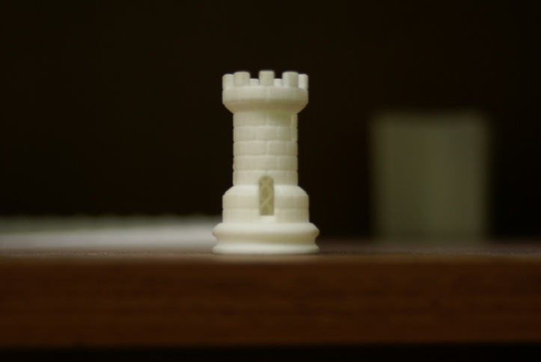
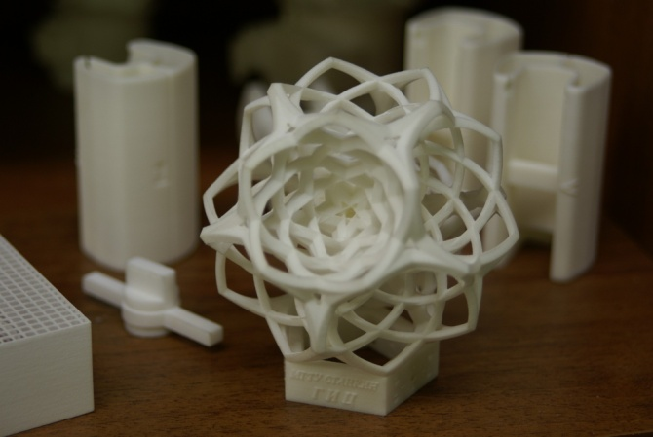
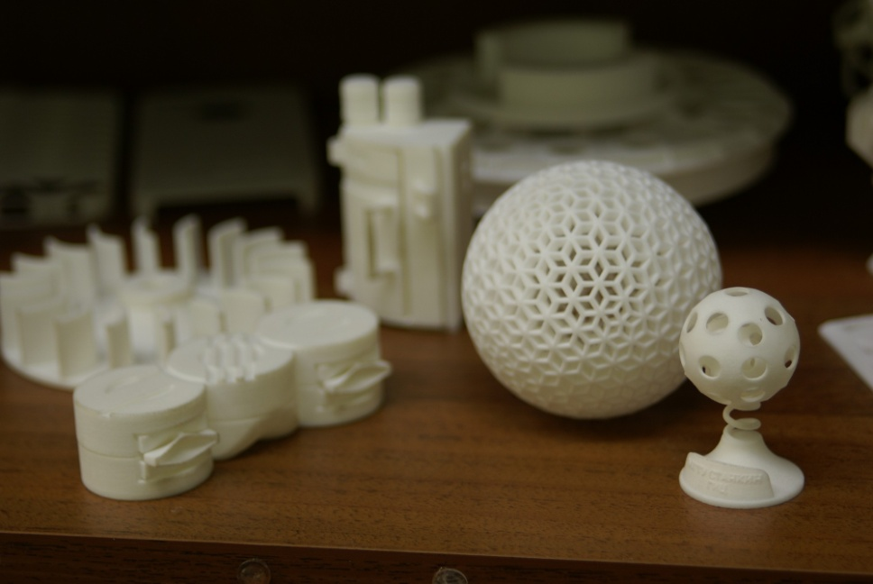
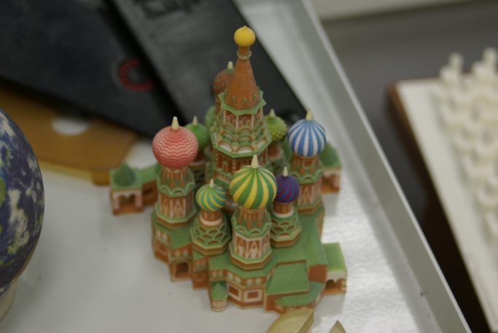

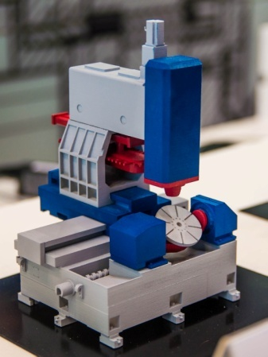
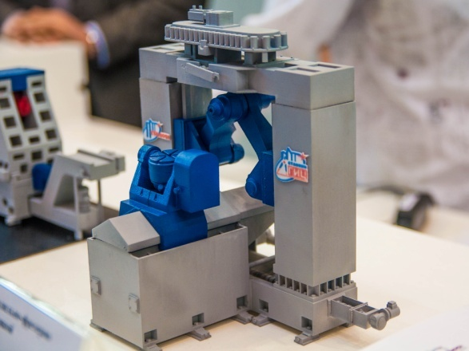
Metallarda 3D ishlov
3D usuli bilan yaratilgan mahsulot namunalari

Slide 32
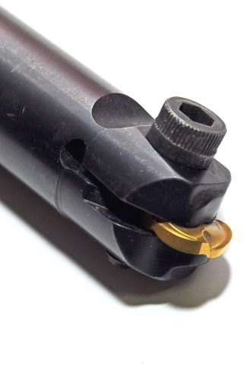
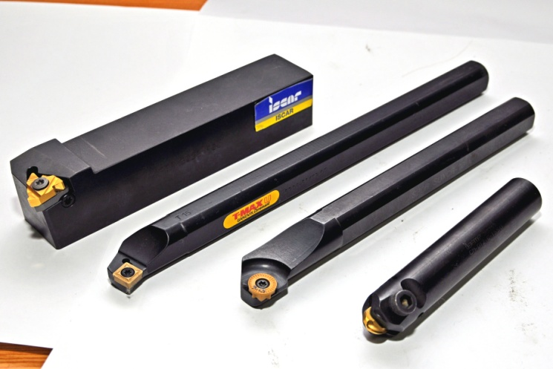
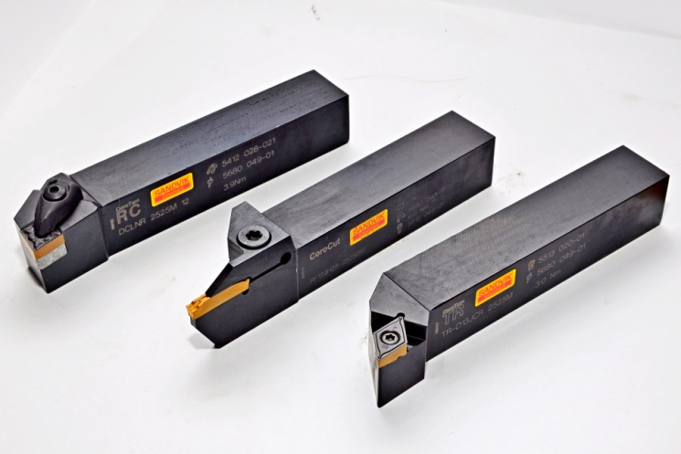
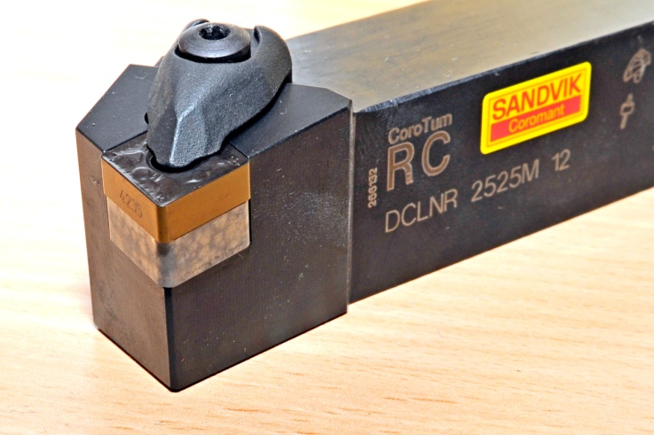
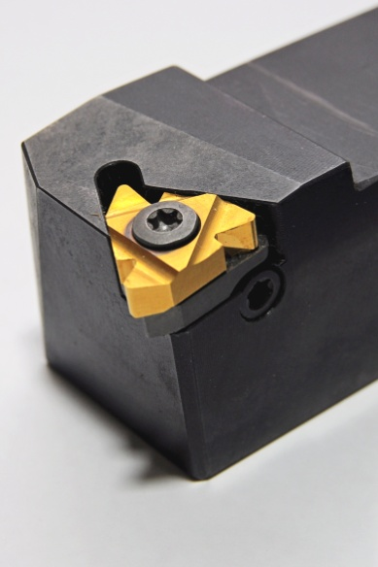
Tokarlik kesuvchi asboblar

Slide 33
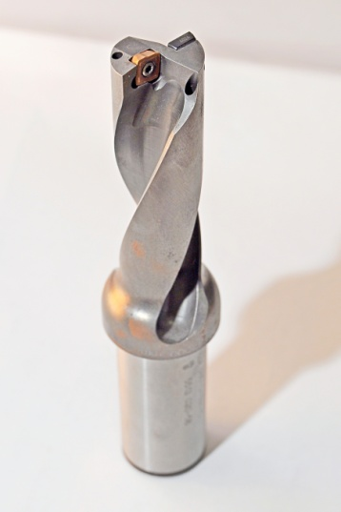


Teshiklarga ishlov berish asboblari

Slide 34

Teshiklarga ishlov berish asboblari

Slide 35




Frezalar

Slide 36





Tishli g’ildiraklarga ishlov asboblari

Slide 37





Protyajkalar

Slide 38


Olmos kesuvchi asboblar

Slide 39







Texnologik uskunalar
  Большое разнообразие видов технологической оснастки обусловлено разнообразием видов изделий и, соответственно, типов обработки (т. е., по сути, типов станков, на которые ведется обработка).
  К приспособлениям (устройствам, в которых крепится обрабатываемая заготовка) относят различные прижимы, тиски, патроны, магнитные и вакуумные столы и т. д.

Slide 40



Технологическая оснастка
  К вспомогательному инструменту (устройствам, в которых крепится обрабатывающий инструмент) относят различные оправки и патроны (кулачковые, цанговые, гидропластовые, термозажимные и т. д.);
  От правильного выбора вспомогательного инструмента зависят: стойкость режущего инструмента, стабильность технологического процесса, точность и качество обработки.

Slide 41


Nazorat-o’chov vositalari

Slide 42





Texnologik jarayonlar turlari
Butundan qismini ajratish

Slide 43




Texnologik jarayonlar turlari
Bo’shlikni to’ldirish

Slide 44




Texnologik jarayonlar turlari
Butundan qismini ajratish
Buyumni shakli o’zgarishi

Slide 45




Texnologik jarayonlar turlari
Qismlari biriqtirish (qo’shish)

Slide 46




Изменение состояния

Slide 47



Texnologik jarayonlar turlari
Metal kukunlarini zichlatish

Slide 48



Slide 49


Slide 50


Slide 51


Slide 52


Slide 53


Slide 54


Slide 55


Slide 56


Slide 57


Slide 58


Slide 59


Slide 60

5 okli ishlov berish markazi

Slide 61

Zamonaviy mashinasozlik sanoati mahsuloti

Slide 62
Bulgaria fimasi mahsuloti. Zamonaviy tokarlik stanok “Bulgaria”

Slide 63

Plastic qismli IYOD

Slide 64

Yapon Mazak firma mahsuloti

Slide 65

5-okli ishlov berish markazi

Slide 66

3 + 2 okli ishlovli qism.
Islab chiqish vaqti 7 minut.

Slide 67


5-okli vertical ishlov berish markazining ichki ko’rinishi

Slide 68

RDB li Mazak's MAZATROL SmoothX

Slide 69

.
Dunyoda eng kichik tokarlik dastgohi
Dunyodagi eng kichik Tokarlik dastgohi, albatta, Yaponiyada ishlab chikarilgan.
Kichik mashina 32x25x30 mm o'lchamiga ega va 100 g og'irlikda, mashinaning Kesgichi statsionar tarzda o'rnatiladi va 1,5 vattli vosita bilan birga piezoelektrik haydovchi shpindel babka yordamida ikkita koordinatada harakatlanadi.
Ushbu mashinada 2 mm diametrli guruch donasi 60 mikronning minimal diametri bilan olmosli to'sar bilan ishlov berishga muvaffaq bo'ldi

